Slide 1
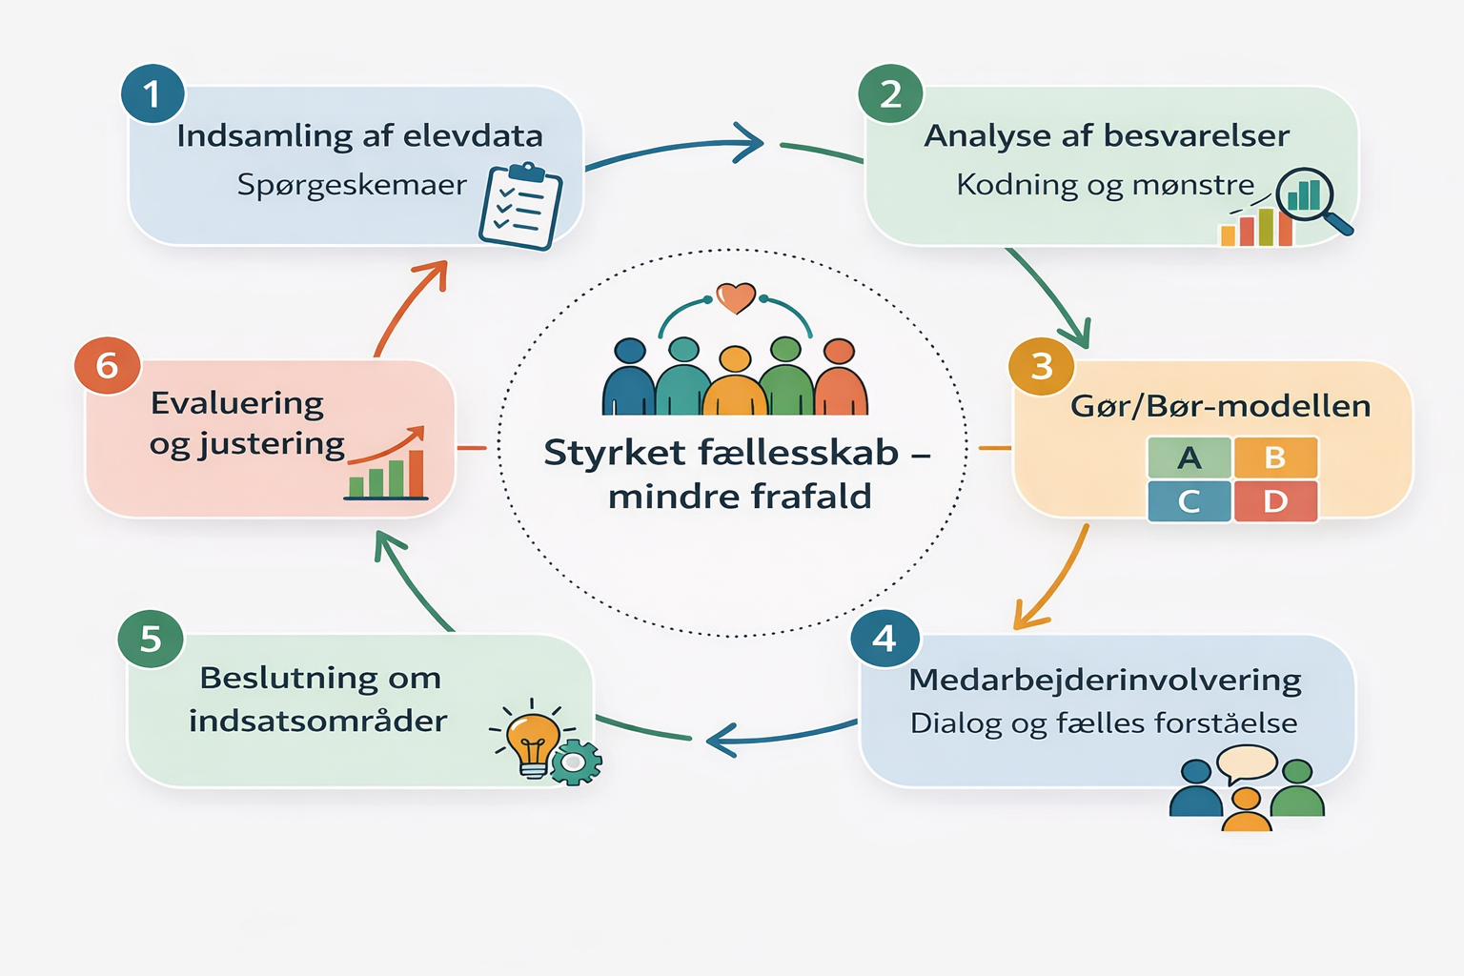
Praksisguide
Hvordan kan fællesskabet styrkes og frafaldet mindskes?

Slide 2
Opbygning af praksisguide
Formål
Målgruppe
Trin-for-trin vejledning
Eksempler fra praksis
Gode råd

Slide 3
Formål med praksisguiden og undersøgelsen
Formålet med praksisguiden er at bidrage med en model til landets efterskoler, hvor de trin for trin kan blive klogere på, hvordan skolens fællesskab kan styrkes og derigennem frafald mindskes.
Praksisguiden bygger på en praksisundersøgelse fra Odsherreds Efterskole, hvor frafald gennem de seneste år har været en udfordring. Odsherreds Efterskole er anvendt som caseskole, og tilgangen til i praksis at arbejde med styrkelse af fællesskabet kan anvendes af andre efterskoler, der står i en lignende situation.
Gennem en trin-for-trin-guide kan efterskoler undersøge, hvilke hverdagspraksisser der understøtter eller udfordrer det fællesskab, eleverne efterspørger, og hvordan skolen gennem pædagogiske initiativer kan styrke fællesskabet og reducere frafald.

Slide 4
Målgruppe
Praksisguiden henvender sig til efterskoler der har udfordringer med frafald af elever og har behov for at få belyst udfodringen fra et fællesskabsperspiktv og derigennem arbejde målrettet med at styrke fællesskabet og mindske frafaldet.
Praksismodellen kan anvendes af ledere på efterskoler og medarbejder der arbejder med trivsel.

Slide 5
Trin-for-trin guide

Slide 6
Trin-for-trin vejledning
Trin 1: Indsamling af elevdata
  Spørgeskemaundersøgelse blandt elever om forventninger og erfaringer med efterskolefællesskabet.
Trin 2: Analyse af besvarelser
  Kodning og identificering af mønstre i elevernes svar for at forstå deres oplevelser og forventninger til efterskolefællesskabet.
Trin 3: Anvendelse af gør/bør-modellen
  De identificerede mønstre placeres i gør/bør-modellen for at tydeliggøre: hvad skolen gør og bør fortsætte med og hvad skolen bør ændre eller udvikle.
Trin 4: Medarbejderinvolvering
  Resultaterne drøftes med medarbejdere, så der skabes fælles forståelse af udfordringer og muligheder i fællesskabet.
Trin 5: Fastlæggelse af indsatsområder
  Skolen beslutter konkrete indsatsområder og udvikler handlinger, der kan styrke fællesskabet.
Trin 6: Evaluering og justering
  Indsatserne evalueres løbende, og skolen justerer praksis for fortsat at styrke fællesskabet og reducere frafald.

Slide 7
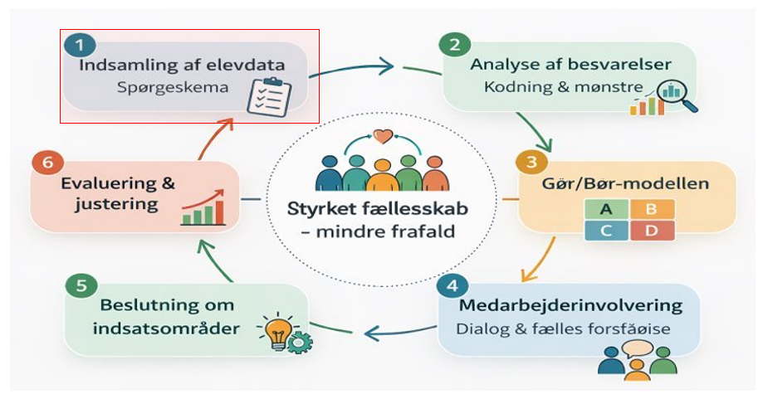
Trin 1 : Indsamling af elevdata
Formål: Gennem et spørgeskema kan efterskolen få indblik i elevernes forventninger forud for skolestart samt deres reelle oplevelser af det fællesskab, de møder på skolen.
Det gælder både de mindre fællesskaber, som eleverne indgår i gennem hverdagen, og de større forsamlinger, hvor en stor gruppe elever skal være fælles om noget.
Formålet er desuden, at spørgsmålene kan afspejle Gør/Bør-modellen, som gennemgås på slide nr. 11
Spørgeskemaet skal indeholde spørgsmål, der kan belyse:
Elevens forestilling om at indgå i et efterskolefællesskab
Situationer, hvor eleven oplever – eller ikke oplever – at være en del af fællesskabet på efterskolen
Elevens blik på elevernes ansvar for at styrke fællesskabet
Elevens blik på skolens ansvar for at styrke fællesskabet
Kontekst for spørgsmålene:
Spørgsmålene skal give eleverne mulighed for at forholde sig til konkrete hverdagssituationer og praksisser, så efterskolen kan sammenligne deres besvarelser ud fra en fælles kontekst.
Eksempler på kontekster kan være:
Kontaktgruppe, morgensang, fritid, valgfag, linjefag, undervisning m.m.
Se næste slide for inspiration til spørgeskemaspørgsmål anvendt på Odsherreds Efterskole (OE).

Slide 8
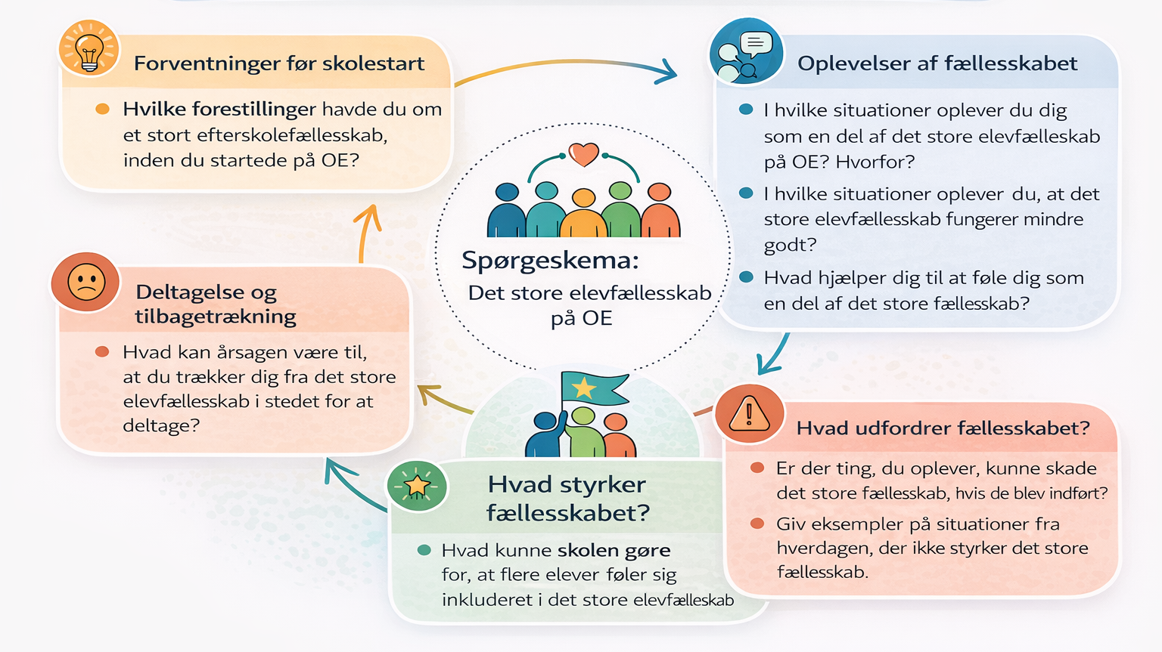

Slide 9
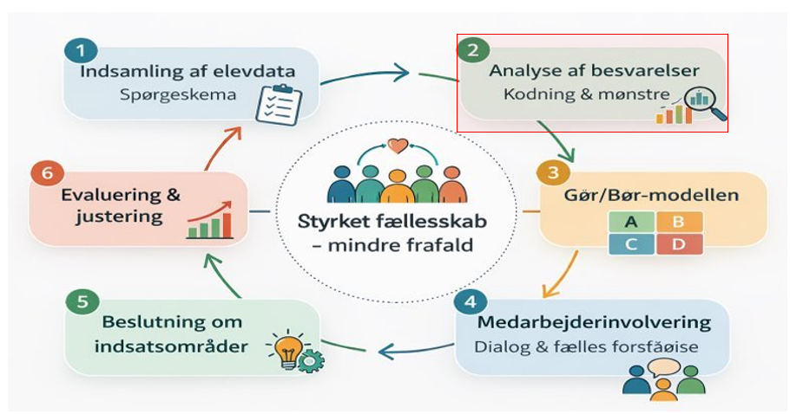
Trin 2: analyse af besvarelser
Formål: Formålet med analysen af elevernes besvarelser af spørgeskemaet er at danne et overblik over mønstre, der går igen i elevernes forventninger og oplevelser af fællesskabet på efterskolen.
Disse mønstre skal efter kodning kategoriseres ud fra Gør/Bør-modellen, som vil danne grundlag for det videre arbejde med at styrke fællesskabet og mindske frafald.
I analysen kan man blandt andet undersøge:
Hvilke ordvalg går igen hos eleverne i deres besvarelser, og hvad kan dette være et udtryk for?
Er der særlige situationer eller kontekster, eleverne refererer til, som kan vise et mønster i praksisser, som I som skole bør være opmærksomme på?
Er der særlige tiltag, som eleverne efterspørger på tværs af besvarelserne?
Er der bestemte situationer i løbet af dagen, hvor eleverne giver udtryk for utryghed?
Se næste slide for inspiration til analyse af besvarelser fra Odsherreds Efterskole.

Slide 10
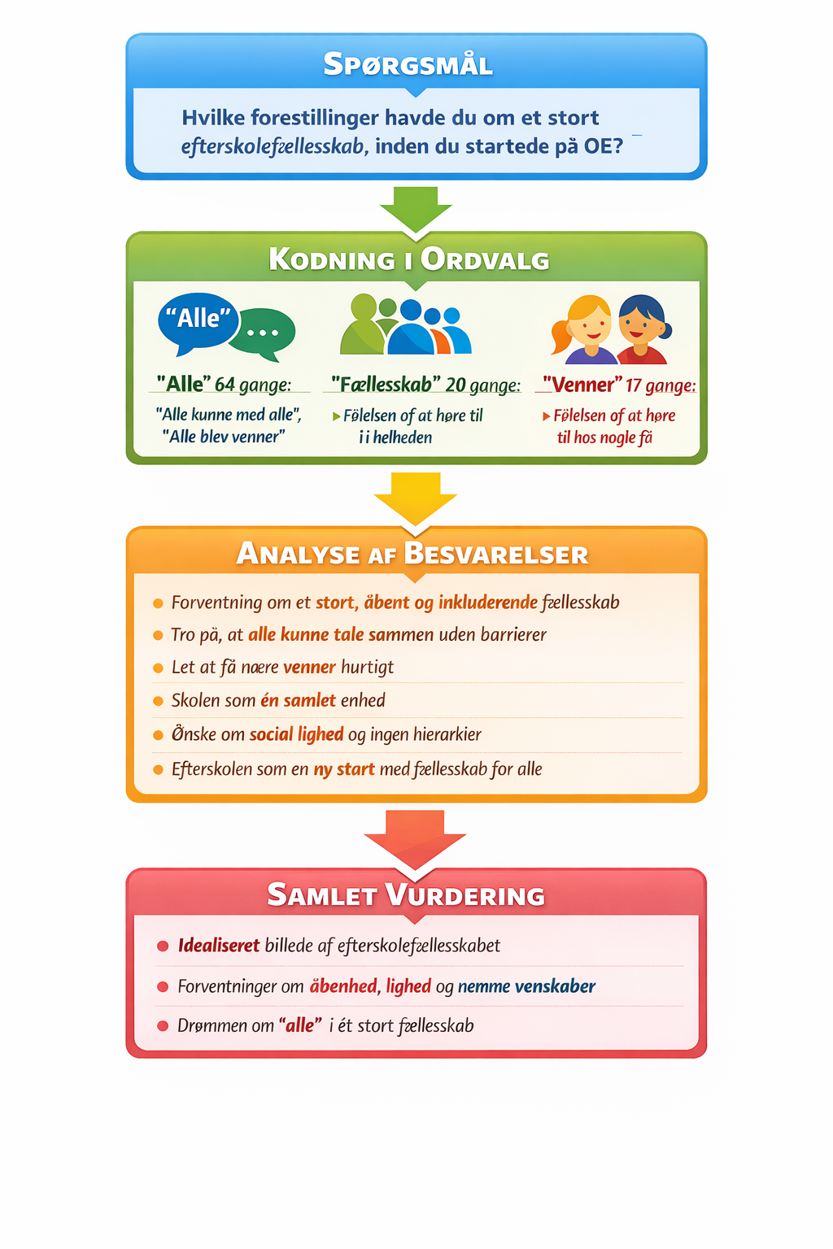
Analyse af besvarelser
I eksemplet til venstre er der anvendt et spørgsmål om forestillingerne om efterskolefællesskabet forud for skolestart. Først er der lavet en kodning af ordvalg, der går igen blandt de 97 respondenter. I eksemplet går ordet “alle” igen hos 64 ud af 97 respondenter i relation til forventningen om, at alle kunne med alle.
Efterfølgende er der identificeret temaer, som respondenterne fremhæver på tværs af besvarelserne, for at forstå, hvad der menes med "alle kan med alle". Det giver et bredere indblik i respondenternes forestillinger, men samtidig også en sammenhæng, der kommer til udtryk i den samlede vurdering. Denne vurdering kan bringes videre i gør/bør-modellen.
Den analytiske opgave ligger i at gennemskue, hvad besvarelserne har til fælles på tværs af ordvalg, udtryk, konkrete situationer m.m.
Se bilag 1 for inspiration til analyse af besvarelser fra Odsherreds Efterskole.

Slide 11
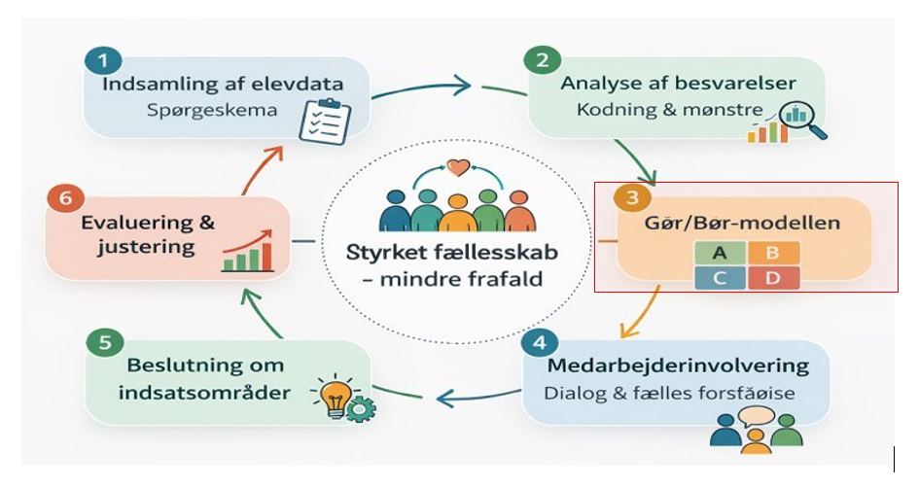
Trin 3: Gør/bør model
Formål: Modellen bruges til at placere de analyserede besvarelser fra trin 2 i modellen ud fra, hvad efterskolen allerede gør, eller bør have mere eller mindre fokus på, for at styrke fællesskabet og mindske frafald.
Modellen er inddelt i 4 kolonner (a–d), hvor hver repræsenterer et felt, som de analyserede besvarelser kan kategoriseres ud fra (se slide 13 for inspiration fra Odsherreds Efterskole).
Modellens fire kategorier er defineret ud fra følgende:
(A) Hvad vi allerede gør, og som vi skal fortsætte med, da det understøtter elevernes forventninger til fællesskabet.
(B) Hvad vi gør i vores praksis, som vi ikke burde gøre, da det ikke understøtter elevernes forventninger til fællesskabet. Her kan forekomme praksisser, som institutionen udfører bevidst, fordi de understøtter et større pædagogisk formål eller skolens værdigrundlag, uden nødvendigvis at påvirke elevernes forventninger til fællesskabet direkte.
(C) Hvad vi bør gøre, men endnu ikke gør, for at understøtte elevernes forventninger til fællesskabet.
(D) Hvad vi bør undlade at gøre – og heller ikke gør – fordi det kan modarbejde eller svække elevernes forventninger til fællesskabet.
Se næste slide for den visuelle model.

Slide 12
Gør/bør model
A: Hvad vi allerede gør, og som vi skal fortsætte med
B: Hvad vi gør i vores praksis, som vi ikke burde gøre
C: Hvad vi bør gøre, men endnu ikke gør
D: Hvad vi bør undlade at gøre – og heller ikke gør

Slide 13
Eksempel fra praksis
Nedenstående model er udfyldt med analyseret besvarelser fra elevdata fra Odsherreds Efterskole.
A: Hvad vi allerede gør, og som vi skal fortsætte med.
Strukturerede fælles aktiviteter
Rammer hvor man deltager samtidig: Fællesskab opstår, når nogle er samlet om noget fælles.
Stifindergrupper og mindre fællesskaber: De fungerer som tryghedsbase og adgangsvej til det store fællesskab.
Mulighed for at bidrage aktivt: Elever føler samhørighed, når de kan hjælpe, engagere sig og blive set. Også stationært
Værdien af små hverdagsinteraktioner: En kultur hvor man siger hej, smiler og inviterer.
B: Hvad vi gør i vores praksis, som vi ikke burde gøre.
Oplevelse af tvang i aktiviteter: Eleverne frygter, at det skaber modstand frem for fællesskab.
Tvungne aktiviteter uden oplevet mening: Hvis noget føles påtvunget, mister det social værdi. (Livsduelighed/fællestime)
Det store fællesskab er energikrævende – det anerkendes ikke tydeligt i praksis.
Hvis bestemte grupper får meget social dominans,svækker det helheden.
C: Hvad vi bør gøre, men endnu ikke gør
Mere bevidst blanding på tværs Klasser, Huse, Værelser, Stifindergrupper
Flere engagerende, relevante fælles aktiviteter: Længere samarbejdsforløb, Ture, Aktiviteter der “ryster” grupper sammen
Styrke kulturen for hverdagsinklusion: Fokus på små invitationer, “Spørg én mere”, Opmærksomhed på dem, der sidder alene.
Sociale og uformelle rammer og fysiske rum med mulighed for spontanitet, hvor kan vi mødes uformelt.
Anerkende behovet for pauser : Rum for at trække sig, overgang mellem aktiviteter.
D: Hvad vi bør undlade at gøre – og heller ikke gør
Flere restriktioner og kontrolmekanismer: Kan skabe frustration og mindske deltagelse.
Mere undervisning / færre frie rum
Stigmatiserende fokus på grupper: For meget snak om “grupperinger” kan forstærke opdelinger.
Praksisser der reducerer spontan kontakt
Fratage fritiden

Slide 14
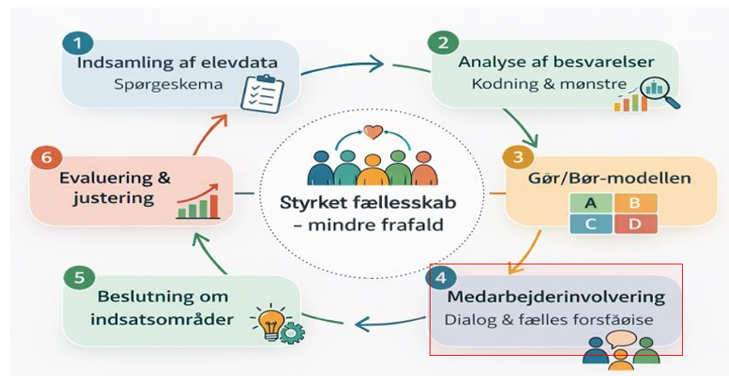
Trin 4: Medarbejderinvolvering
Formål: Når gør/bør-modellen er udfyldt med analyserede
besvarelser, kan man introducere medarbejderne til indholdet.
På et lærermøde kan efterskolens udfyldte gør/bør-model
præsenteres, og der kan samtidig arbejdes konkret i grupper, teams eller
andre konstellationer med at udarbejde initiativer.
Man kan med fordel udvælge enkelte temaer I hvert kategori, baseret på
Størst potentiale eller relatistiske ressourcer.
Se næste slide for inspiration til medarbejdernes input til initiativer på
Odsherreds Efterskole.

Slide 15
A: Hvad vi allerede gør, og som vi skal fortsætte med.
Tema: Strukturerede fælles aktiviteter i forskellige fællesskaber. Mulighed for at eleverne bidrager aktivt: Elever føler samhørighed, når de kan hjælpe, engagere sig og blive set. Også stationært
Initativer:
Regelmæssige interessebaserede aktiviteter om aftenen fx hver mandag åben krea/åben i hallen
Meget fokus på at sige hej spørge ind i starten – det skal fortsætte løbende
Fokus på fravær gør det tydeligt overfor eleverne hvorfor de skal komme til alle aktiviteter – det skal vi gøre tydeligt - før efterårsferien
Strukturerede arrangementer både for piger og drenge om eftermiddagen – mindre fællesskaber, hvor skiftende udvalgte elever er med til at planlægge med en lærer
B: Hvad vi gør i vores praksis, som vi ikke burde gøre.
Tema: Tvungne aktiviteter uden oplevet mening: Hvis noget føles påtvunget, mister det social værdi. (Livsduelighed/fællestime)
Initativer:
Eleverne laver performance for at øve sig i at indtage scenen og turde stå frem. Målet er, at de oplever, at det ikke er farligt at performe.
Modstand kan opstå, hvis rammer og restriktioner opleves som for stramme eller meningsløse. og de ikke har frihed til at skabe noget, der er deres eget.
Hvad er balancen mellem: pædagogiske hensyn (ingen udstilling, ingen mobning) og elevernes frihed til at præge deres egen performance.
God facilitering fra læreren er afgørende – med den rette rammesætning kan elever engageres i meget.
Centrale refleksionsspørgsmål:
Er vi klædt godt nok på til at facilitere processen?
Hænger vores formål sammen med vores evne til at facilitere aktiviteten?
C: Hvad vi bør gøre, men endnu ikke gør
Tema: Mere bevidst blanding på tværs Klasser, Huse, Værelser, Stifindergrupper. Sociale og uformelle rammer/rum med mulighed for spontanitet, hvor kan vi mødes uformelt. Anerkende behovet for pauser
Initativer:
Mere fritid i weekenderne
Værelsesflyt (ikke bytte roomie, men nyt område)
Obligatorisk stifindertid med en anden gruppe (ikke nødvendigvis venskabsgruppe)
Fysiske rammer (der mangler steder, som er hyggelige at være i for eleverne)
Kampagne for fx at sige "hej", lytte etc.
Hvordan giver vi dem en OE identitet?
D: Hvad vi bør undlade at gøre – og heller ikke gør
Flere restriktioner og kontrolmekanismer: Kan skabe frustration og mindske deltagelse.
Mere undervisning / færre frie rum
Stigmatiserende fokus på grupper: For meget snak om “grupperinger” kan forstærke opdelinger.
Praksisser der reducerer spontan kontakt
Fratage fritiden

Slide 16
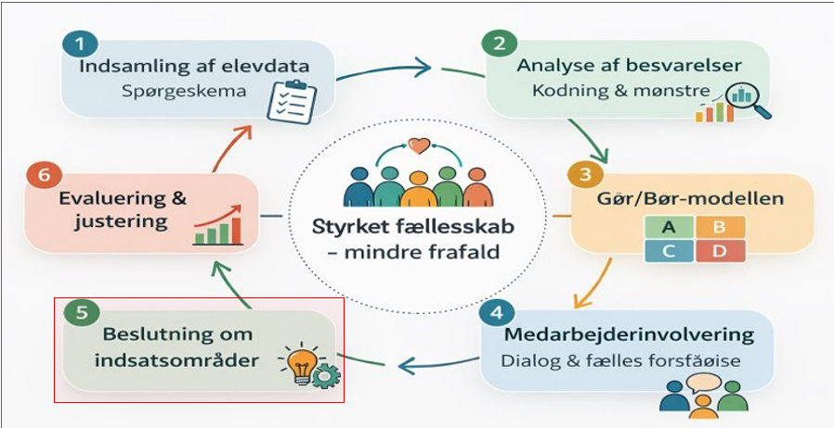
Trin 5: Beslutning om indsatsområder
Formål: Baseret på medarbejdernes input iværksætter en gruppe, et team eller ledelsen et eller flere indsatsområder.
Indsatsområderne kan have karakter af strukturelle ændringer, der omhandler skemaet, initiativer hvor enkelte medarbejdere er involveret, eller mere overordnede initiativer, der strækker sig over hele skoleåret.
Vær opmærksom på, at initiativerne understøtter skolens værdigrundlag og det øvrige pædagogiske arbejde.
I nogle initiativer kan det være en fordel at involvere eleverne og lade dem deltage som en del af udviklingsprocessen.

Slide 17
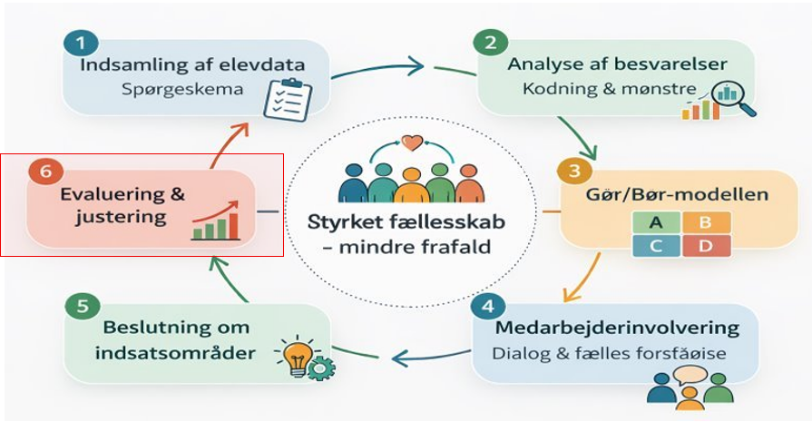
Evaluering
Formål: At få indblik i, om de iværksatte initiativer har styrket
fællesskabet og mindsket frafaldet.
Evaluering af indsatsområde: Udarbejd en ny spørgeundersøgelse - eller
samtale med eleverne - efter at initiativet har været aktivt i en periode.
Vurdering af effekt: Vurdér, om initiativet har reduceret frafaldet ved
hjælp af data over elever, der er stoppet.
Inddrag eventuelt dialog med elever, der vælger at stoppe på skolen efter
iværksættelsen af initiativerne, for at belyse initativets oplevelse.

Slide 18
Gode råd
Man kan med fordel anvende denne praksisguide til en anden respondentgruppe, fx medarbejdere eller forældre. På den måde kan et nyt fokus på at styrke fællesskabet og mindske fravær hos eleverne blive belyst gennem en anden gruppe respondenter, som kan bidrage med nye perspektiver på det pædagogiske arbejde.
Gennemfør eventuelt kvalitative interviews med nogle elever, så de får mulighed for at uddybe deres besvarelser i spørgeskemaet.

